Slide 1
Module I Le système digestif
La lumière au bout du tunnel
Chapitre 23 (Marieb)

Slide 2
Le plan de match
Anatomie, histologie et physiologie
Digestion chimique dans le duodénum
Côlon
2

Slide 3
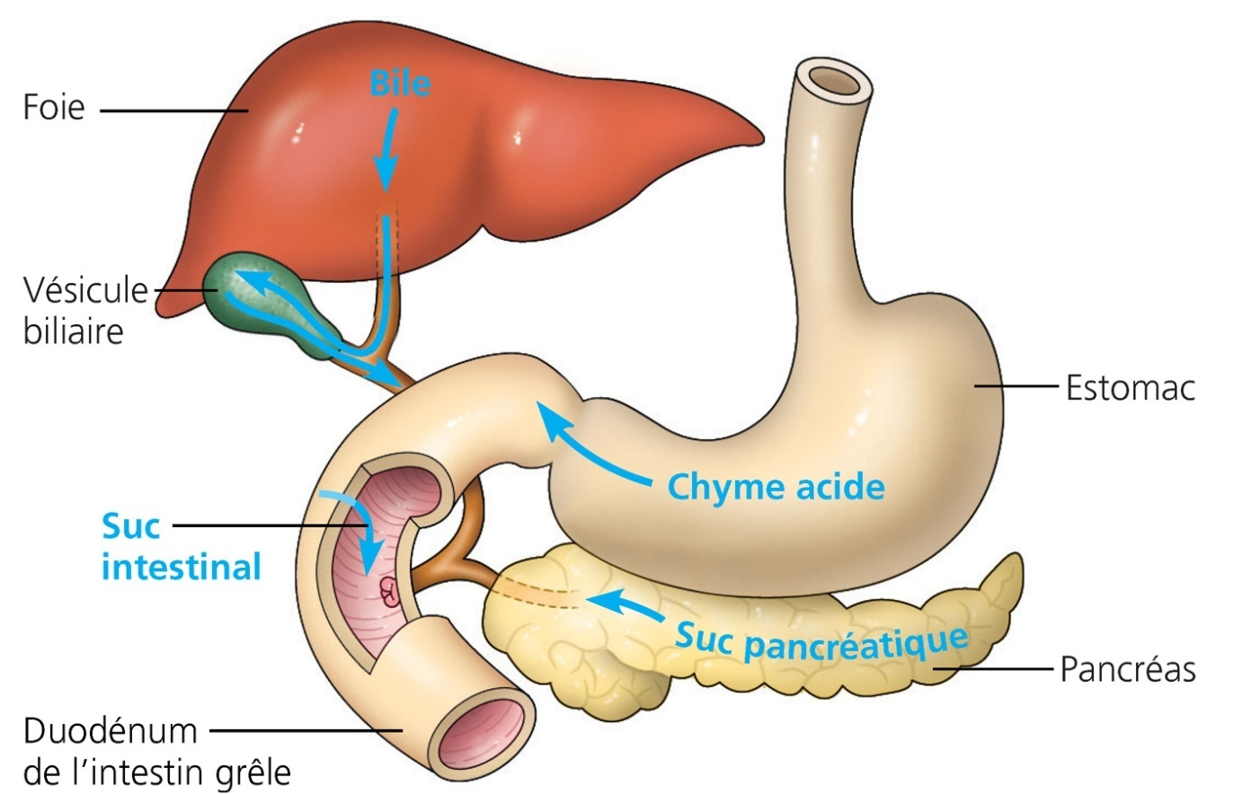
LA DIGESTION CHIMIQUE DANS LE DUODÉNUM
La bile
Le suc intestinal
Les enzymes fixées aux cellules absorbantes
Le suc pancréatique
3

Slide 4
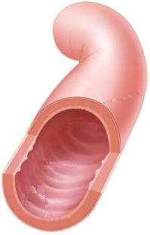
Intestin : Glucides
Disaccharides
Maltose
Sucrose
Lactose
Amylase pancréatique
Maltose
Oligosaccharides (2-8)
Disaccharides
Sucrose
Lactose
Maltase
Sucrase
Disaccharidases
Glucose
Lactase
Monosaccharides
Fructose
Galactose
4

Slide 5
Digestion : pathologies
Intolérance au lactose :
Lactase intestinale devient insuffisante
Lactose n’est pas digéré
Crée gradient osmotique :
Perturbe l’absorption de l’eau par l’intestin grêle et côlon
Provoque diarrhée
Bactéries du côlon fermentent le glucide :
Provoque flatulences, ballonnement et crampes douloureuses
Traitement :
Ajouter gouttes lactase au lait que l’on boit ou prendre en comprimés.
Enrayer tout aliment contenant du lactose

Slide 6
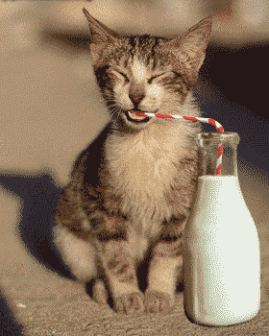
Digestion chimique : pathologie
Le lactose n’est pas digéré dans le duodénum
Intolérance au lactose:
Causes: La lactase intestinal devient insuffisante.
↑ [lactose] dans le petit et gros intestin
Perturbe l’absorption de l’eau par l’intestin grêle et côlon
Bactéries du côlon fermentent le lactose
Signes cliniques:
Diarrhée
Flatulences, ballonnement et crampes douloureuses
6

Slide 7
Intestin : Protéines
X
Alcalinité
Pepsine
Courts Polypeptides
Suc pancréatique :
Trypsinogène
Trypsine
Dipeptides
Peptidases
Acides aminés
Entéropeptidase
7

Slide 8
Rappel: Les lipides
Graisses (Triglycéride):
Glycérol + 3 acides gras (saturés ou insaturés)
Triglycéride
Fig. 2.14
8

Slide 9
Intestin : Lipides
Dig;ycéride
Acides gras
Globule de graisse
Sels biliaires
émulsification
Gouttelette d’émulsion (triglycérides)
Lipase pancréatique
Monoglycéride
Acides gras
Micelle
9

Slide 10
Côlon : anatomie
4 segments :
① Caecum
② Côlon :
Ascendant
Transverse
Descendant
Sigmoïde
③ Rectum
④ Canal anal
Haustrations
10
Fig. 23.29

Slide 11
Côlon : Fonctions
② Propulsion
Péristaltisme → pousser les fèces vers l’anus par un mouvement de masse.
③ Digestion mécanique
Segmentation → contractions haustrales
⑤ Absorption (10%)
Eau → rend fèces « solides »
Vitamines (B+K) produites in situ par flore bactérienne intestinale
⑥Défécation
Former, emmagasiner et évacuer les fèces.
11

Slide 12
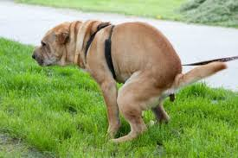
②Mouvement de masse
③Contraction haustrale
Péristaltisme
Ondes de contraction longues et puissantes
Pousse les fèces vers le rectum
Réflexe gastrocolique
Segmentation
Mélange et sépare les résidus
Facilite absorption de l’eau
Facilite la formation des selles
12

Slide 13
Côlon: histologie
Muqueuse
13

Slide 14
Côlon : histologie
¢ de la muqueuse (glandes intestinales) :
¢ absorbantes (ont microvillosités) :
Absorber l’eau
Absorber vitamines B et K
¢ caliciformes → mucus
Facilite le passage des fèces
Protège paroi intestinale contre acides irritants et gaz libérés par flore bactérienne
MAIS …
Aucune digestion chimique !
14

Slide 15
Côlon : Flore bactérienne
Flore bactérienne (E. coli) :
Synthétisent les vitamines B et K :
Assure la fermentation de divers glucides indigestibles (cellulose).
Flatulences
Transforment protéines en peptides
Indole et scatole→ Odeur
Décomposent bilirubine → stercobiline
Couleur brune
15

Slide 16
Digestion : Pré- et Probiotiques
Prébiotiques :
Oligo- ou polysaccharides courts
Ne sont PAS digérés dans l’intestin grêle
Aucune valeur nutritive pour NOUS !
Avantages :
« Nourriture » pour les bonnes bactéries du côlon
Stimule leur croissance
Probiotiques :
Microorganismes vivants :
Se joignent à la flore intestinale normale
Avantages :
Aident à la fermentation des fibres
Stimulent système immunitaire
Préviennent la diarrhée
16
Notes:
Prébiotiques – Bactéries ciblées :
Bifidobactéries
Lactobacilles
On en retrouve naturellement dans les fruits et légumes
Effets sur ces bactéries :
Augmentation de l’absorption des minéraux (Ca et Mg)
Effet sur les fonctions immunitaires
Effet protecteur contre le cancer du côlon
Probiotiques :
On les retrouve dans le yogourt
Pour être efficace, faut faire une cure de 10 jours par mois. Bactéries doivent résister à l’acidité de l’estomac et échapper aux enzymes digestives.
Souches utilisées :
Bifidobactéries
Lactobacilles

Slide 17
Anus
Ouverture contrôlée par 2 sphincters :
Sphincter interne (myocytes lisses = involontaire)
Sphincter externe (myocytes squelettiques = volontaire)
17

Slide 18
Fèces
Composition :
Eau (faible %)
Résidus alimentaires non-digérés
Nutriments non-absorbés
Mucus
Débris de cellules mortes
Bactéries (environ 40% des fèces !)
18

Slide 19
Sacs anaux
Chez carnivores uniquement.
Glandes sébacées sécrétant marqueurs chimiques.
Conduit débouche dans canal anal.
Sécrétions libérées en même temps que les fèces.
19

Slide 20
Adaptation du tube digestif
Les herbivores ont un intestin plus long et cæcum plus développé que les carnivores :
produits végétaux sont plus difficiles à digérer que la viande.
prolonge la digestion
↑ surface d’absorption des nutriments
20

Slide 21
En révision …
Animation à voir :
Bonne révision du système digestif !
http://highered.mcgraw-hill.com/sites/0072495855/student_view0/chapter26/animation__organs_of_digestion.html
21

